Slide 1

MyAnimeList očima datového vědce

Slide 2
Co nás čeká
Datová věda a nějaké ty řeči na úvod
Zdroj dat a jejich kvalita
Produkce anime v čase a vývoj adaptací
Zastoupení prvků v produkci jednotlivých studií a vývoj v čase

Slide 3
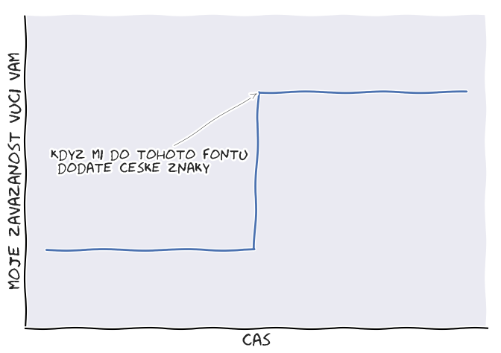
Poděkování za font
Malé bezvýznamné plus Patrikovi Kopeckému
Malé bezvýznamné plus Dominikovi Krisztofovi

Slide 4
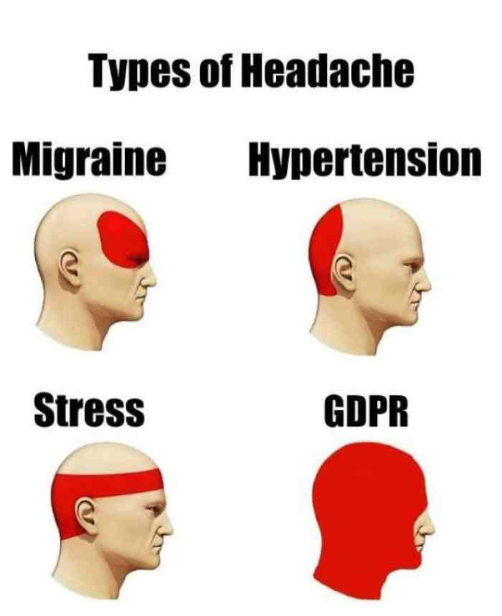
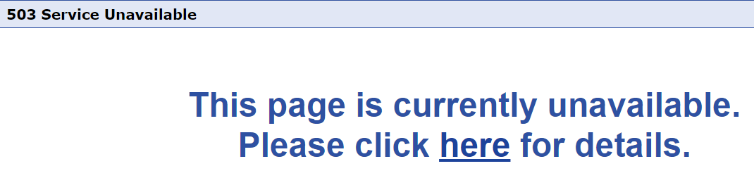
Sponzorství
GDPR – bereme vám data, která jste si tak pracně nasbírali
Odstávka MyAnimeListu – spolehlivé služby s překvapením

Slide 5
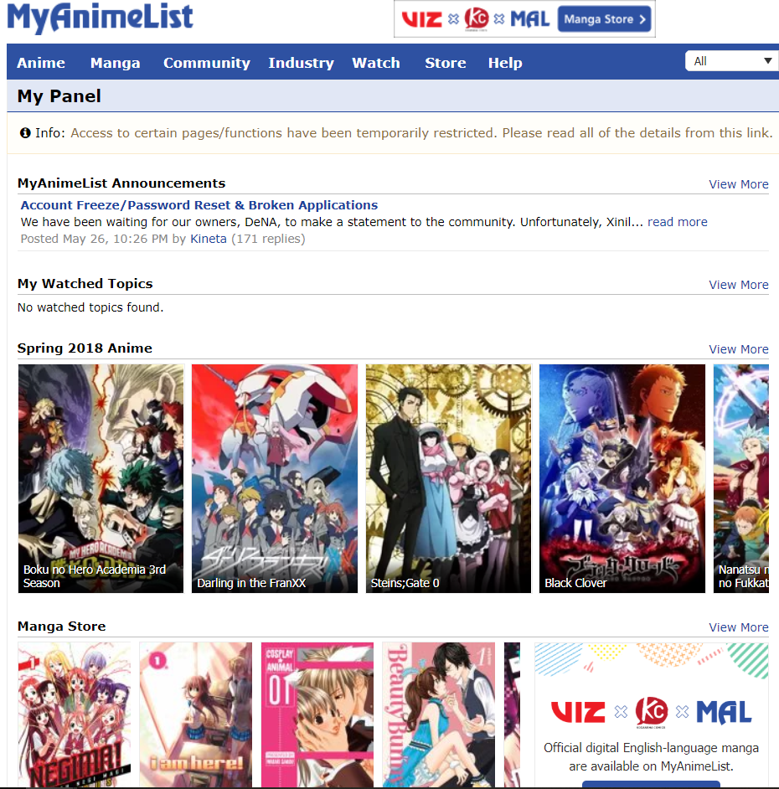
MyAnimeList
Spuštěn 6.5.2006
Otaku sociální síť
Hodnocení anime
Animelisty
Kluby
Fórum
Od GDPR velká část mimo provoz

Slide 6
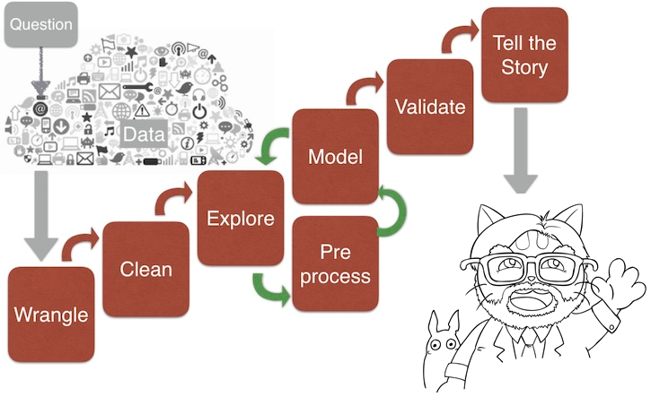
Datová věda

Slide 7
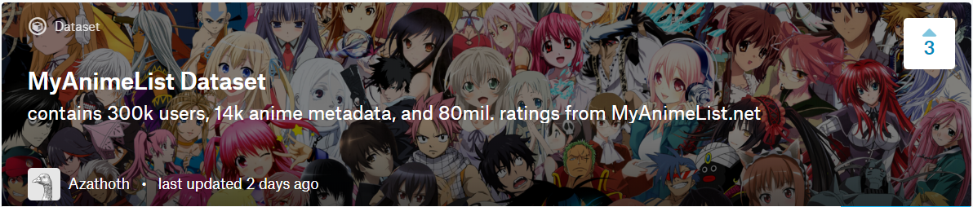
Získávání dat
300 tisíc uživatelů
14 tisíc anime
80 milionů záznamů v anime listech
2 týdny těžení dat z MyAnimeListu
5 GB v CSV
K dispozici: https://www.kaggle.com/azathoth42/myanimelist

Slide 8
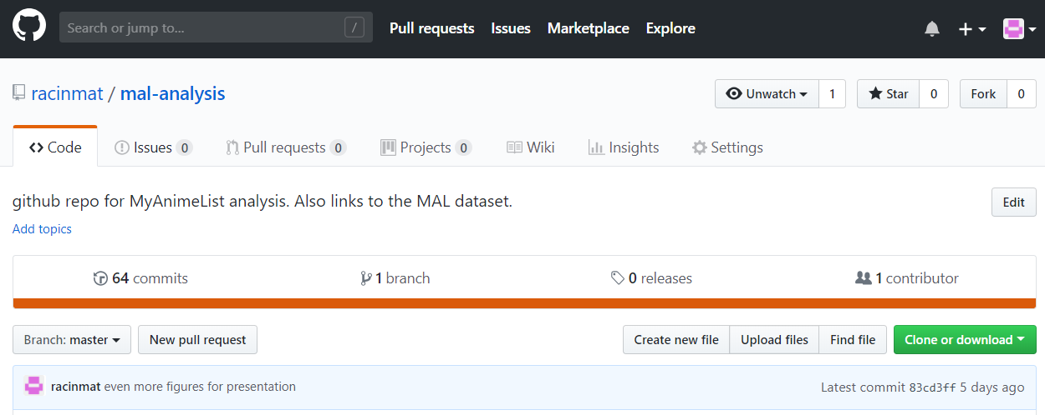
Zpracování dat
Jednodušší programování, skriptování
Python – Pandas, Scipy, Matplotlib, Seaborn, Jupyter…
Gephi
Zdrojové kódy na GitHubu: https://github.com/racinmat/mal-analysis
Vše zdarma, open-source, lze zprovoznit kdekoli
Připravte si minimálně 7 GB RAM

Slide 9
Základní čištění dat
108 tisíc uživatelů má datum narození, bydliště a pohlaví
31 milionů záznamů v animelistech
6668 anime s kompletními informacemi o studiu, zdroji adaptace, a již vysílaných

Slide 10

Vynášení odpadků
Všichni lžou

Slide 11
Vynášení odpadků
MAL nevaliduje počet viděných epizod
To se promítá do watch time a poštu viděných epizod
Lidé chtějí větší e-penis
25 lidí si vyplnilo
1863 záznamů v animelistech, že viděli 65535 dílů
Uint16 max, největší možný počet epizod na MALu
Lidé neumí vyplňovat počet epizod
45905 uživatelů
97931 záznamů se špatně vyplněným počtem epizod

Slide 12
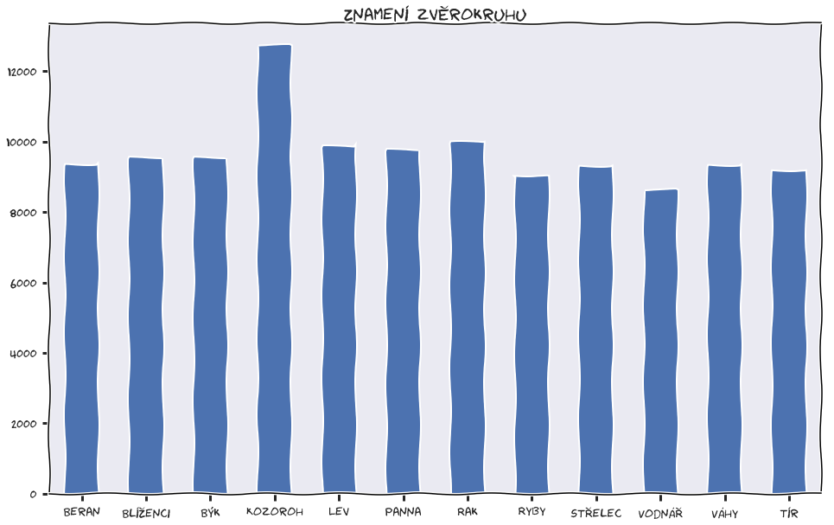
Vliv znamení na šanci, že budete otaku

Slide 13
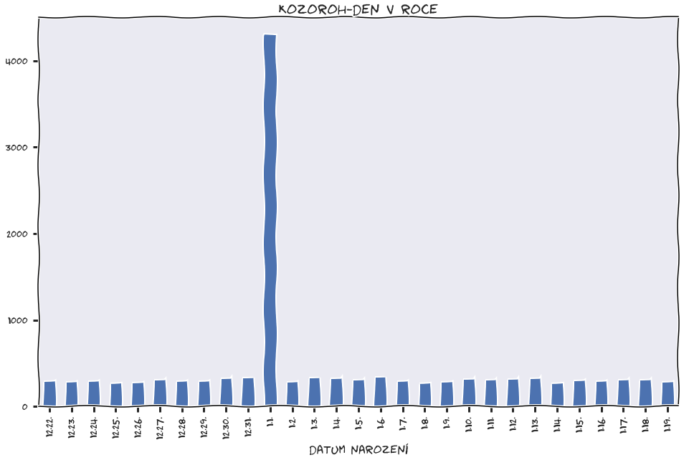
Vliv znamení na šanci, že budete otaku

Slide 14
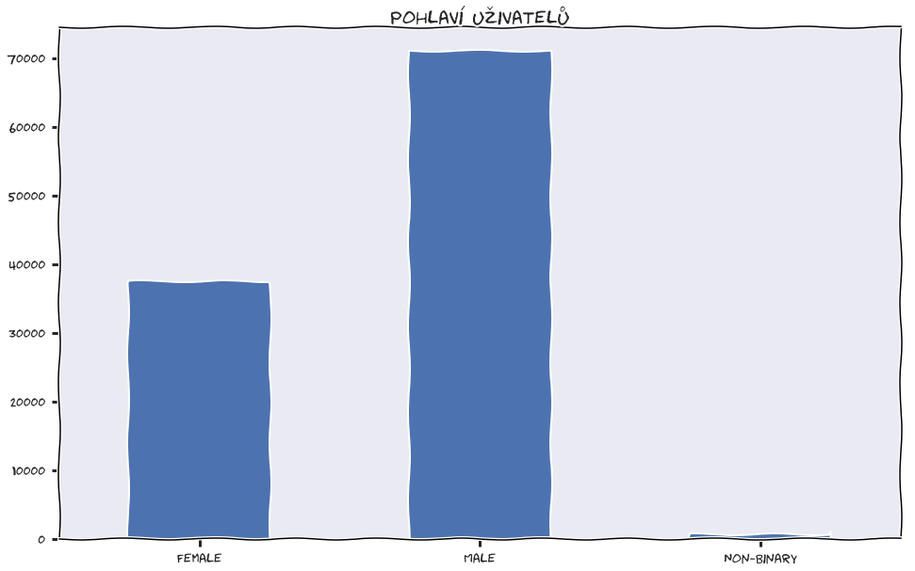
Kdo je na MyAnimeListu – pohlaví/gender

Slide 15
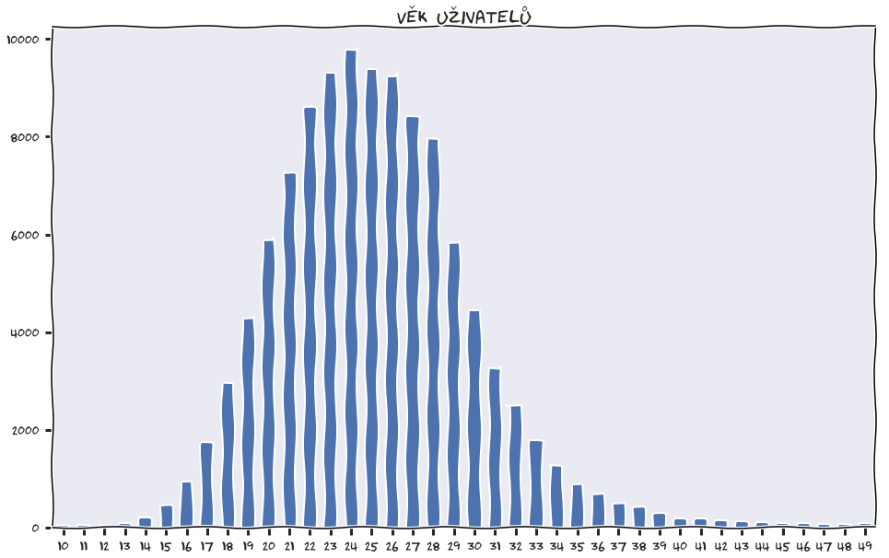
Kdo je na MyAnimeListu – věk
MAL zachycuje pouze určitou generaci

Slide 16
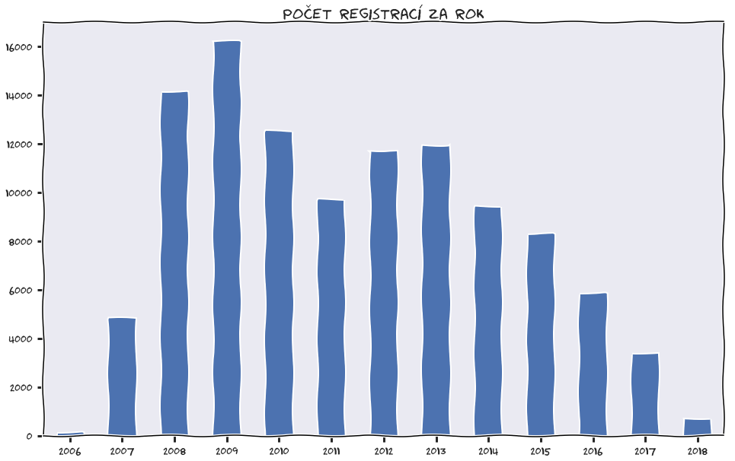
Kdy přišli otaku na MyAnimeList

Slide 17
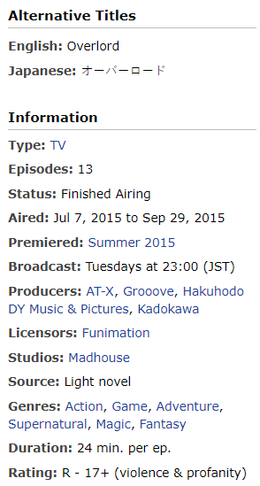
Anime na MALu
14474 děl
Nejstarší z roku 1917
508 animačních studií
43 žánrů
Každé anime má více „žánrů“
Velmi volné pojetí pojmu žánr, spíše má prvky
Příklad: SAO: Action, Adventure, Fantasy, Game, Romance
Příklad: Log Horizon: Action, Game, Adventure, Magic, Fantasy

Slide 18
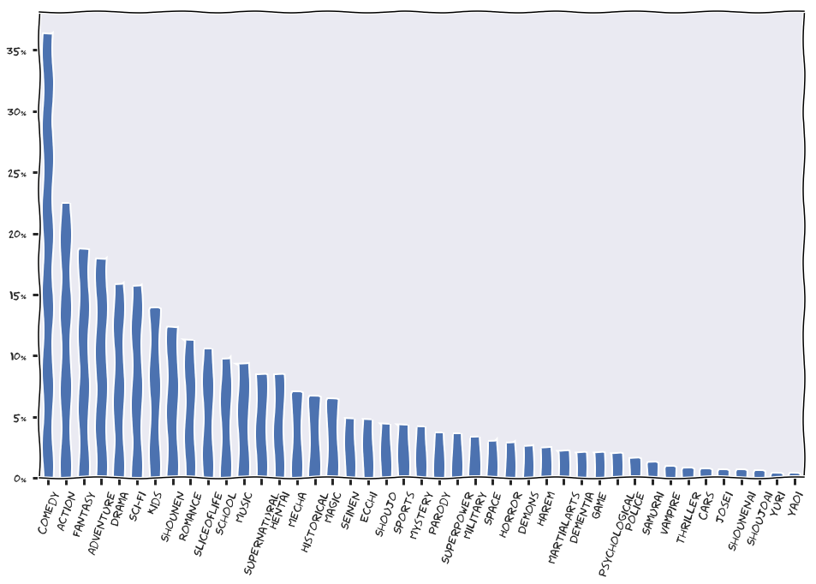
Prvky

Slide 19
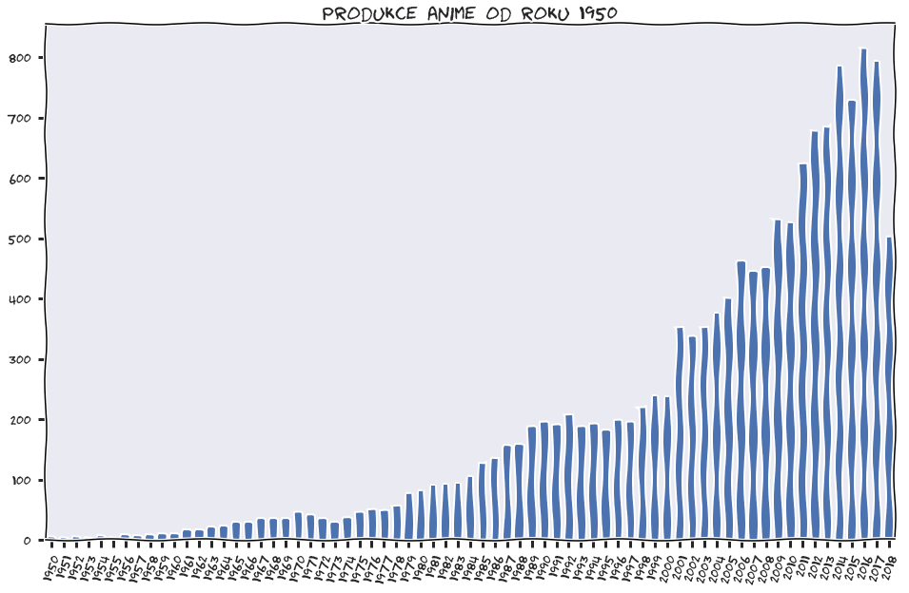
Roční produkce - 1950

Slide 20
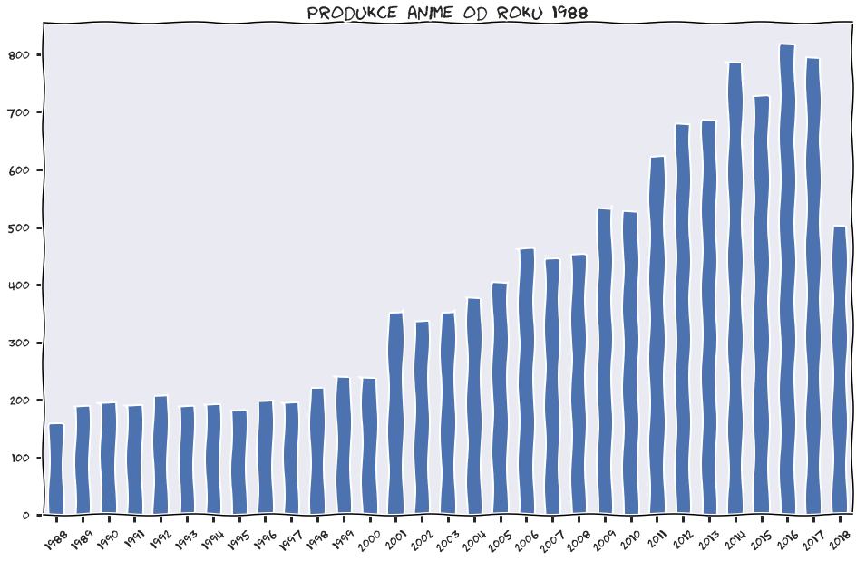
Roční produkce – posledních 30 let

Slide 21
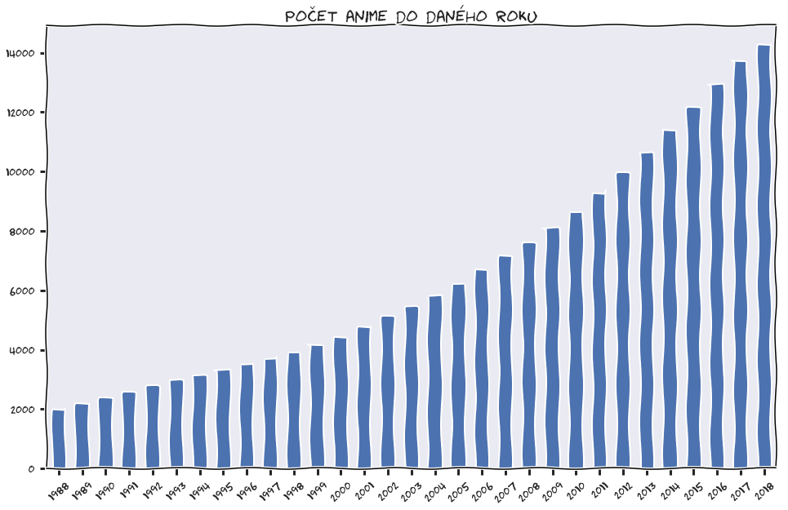
Počet anime celkem – posledních 30 let

Slide 22
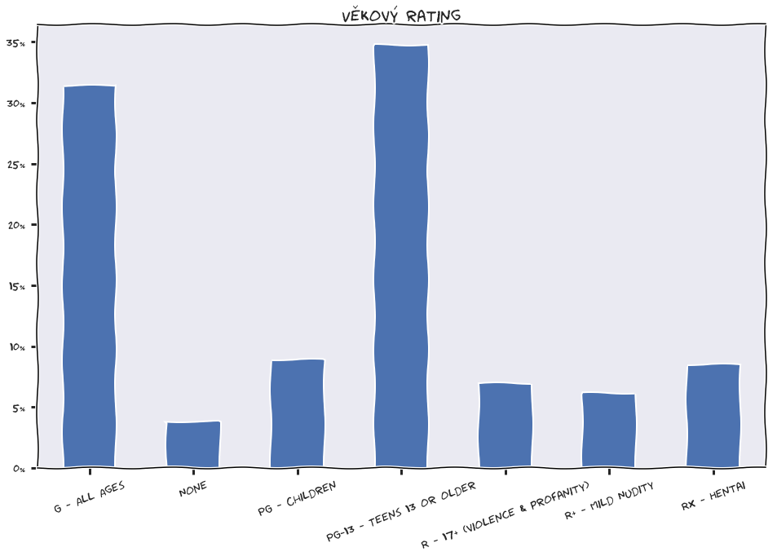
Je anime pro děti?

Slide 23
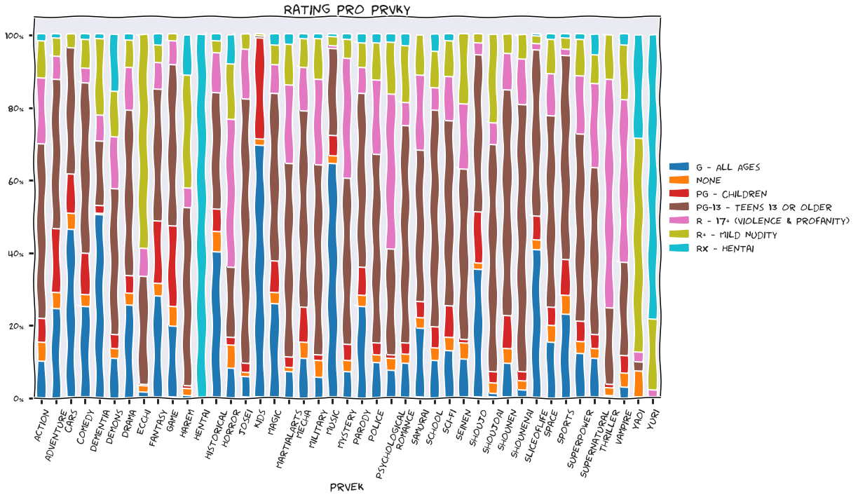
Rating a prvky

Slide 24
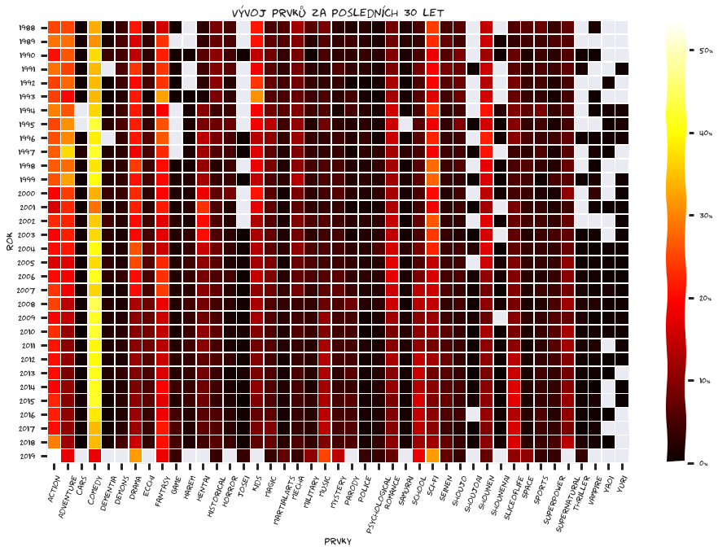
Vývoj prvků v čase

Slide 25
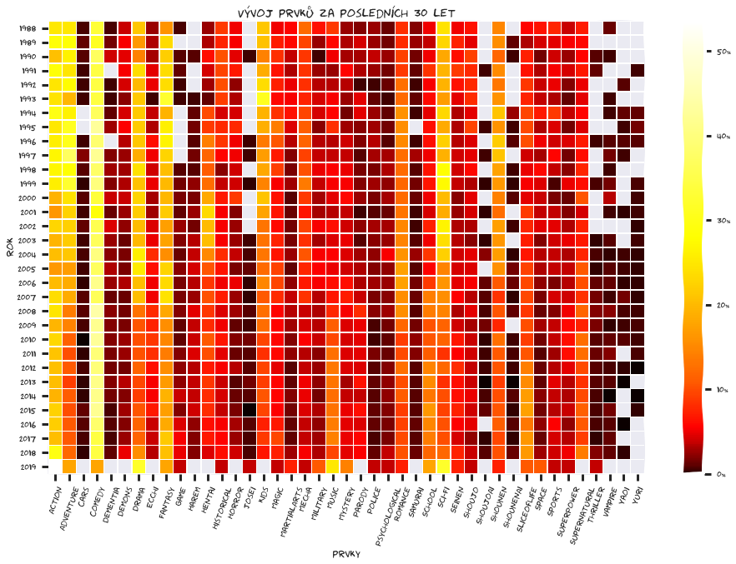
Vývoj prvků v čase

Slide 26
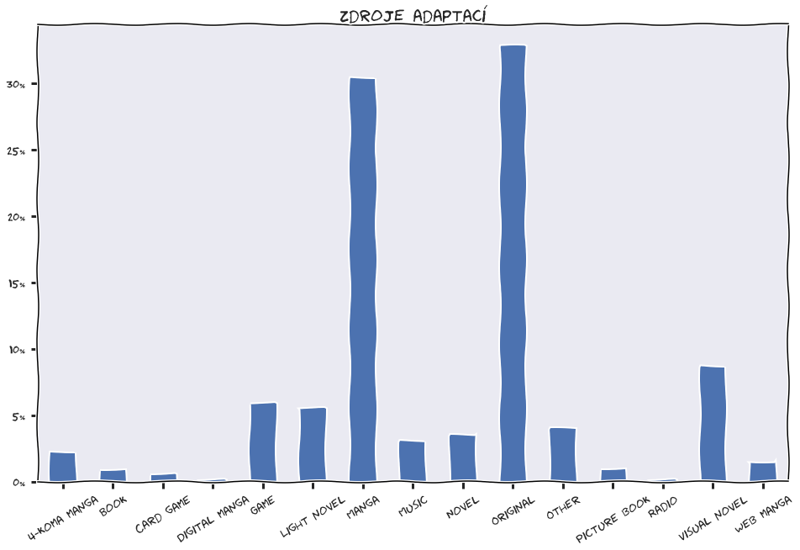
Originální anime a adaptace

Slide 27
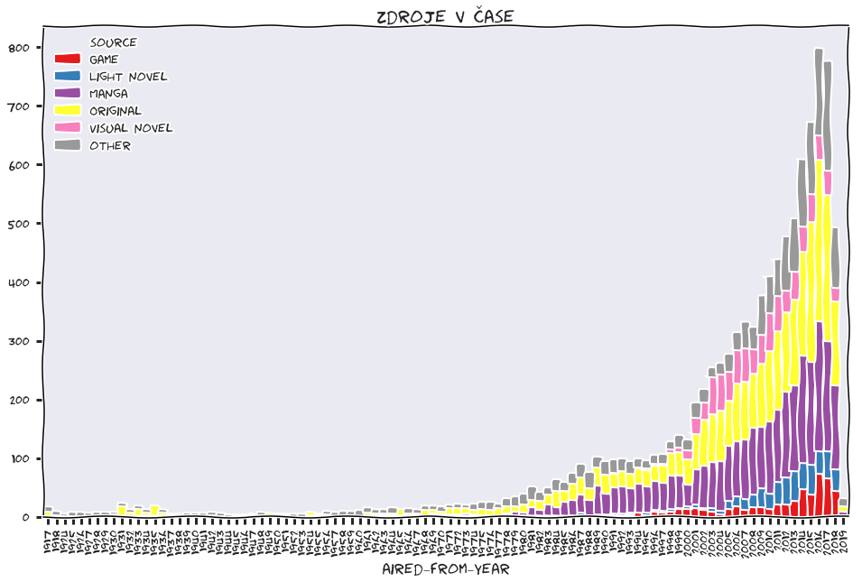
Adaptace – vývoj v čase

Slide 28
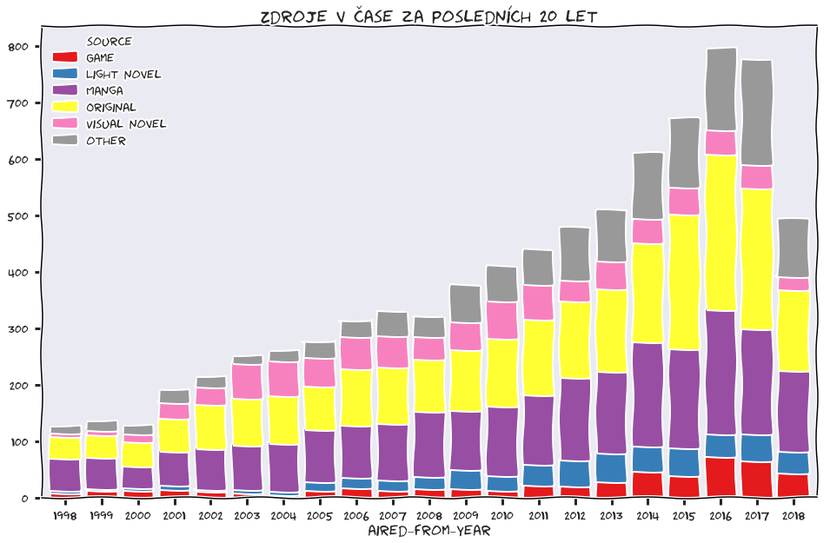
Adaptace – vývoj v čase od roku 1998

Slide 29
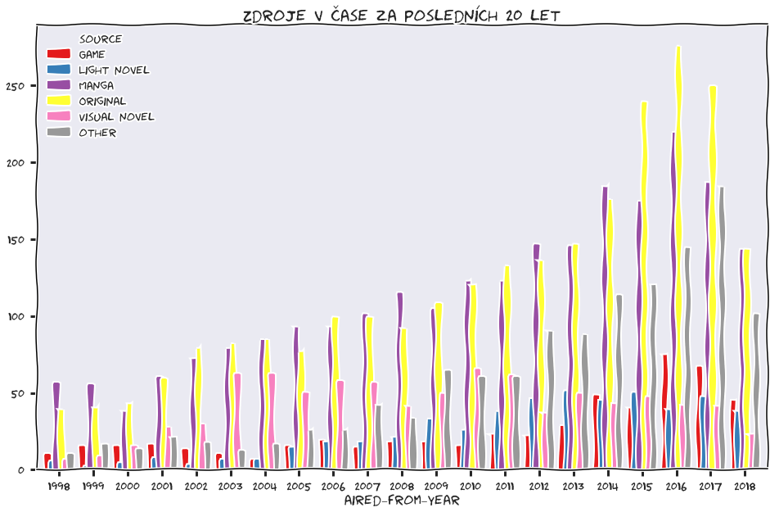
Adaptace – vývoj v čase od roku 1998

Slide 30
Studia
508 studií
127 studií s 10 či více vydanými díly
Podrobněji pouze 35 největších studií

Slide 31
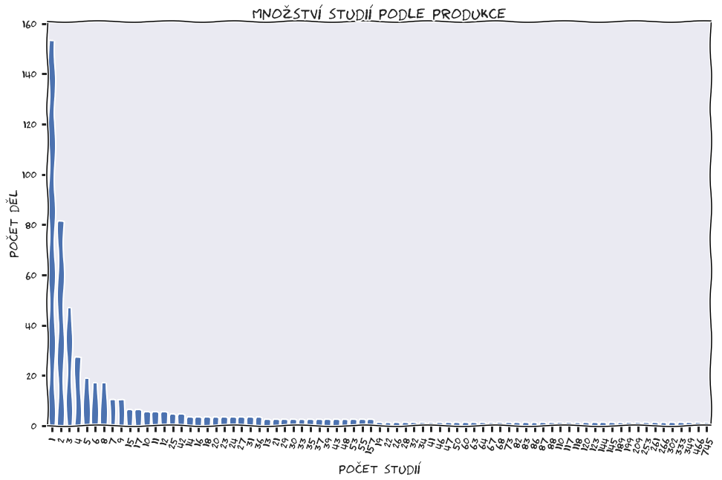
Produkce jednotlivých studií

Slide 32
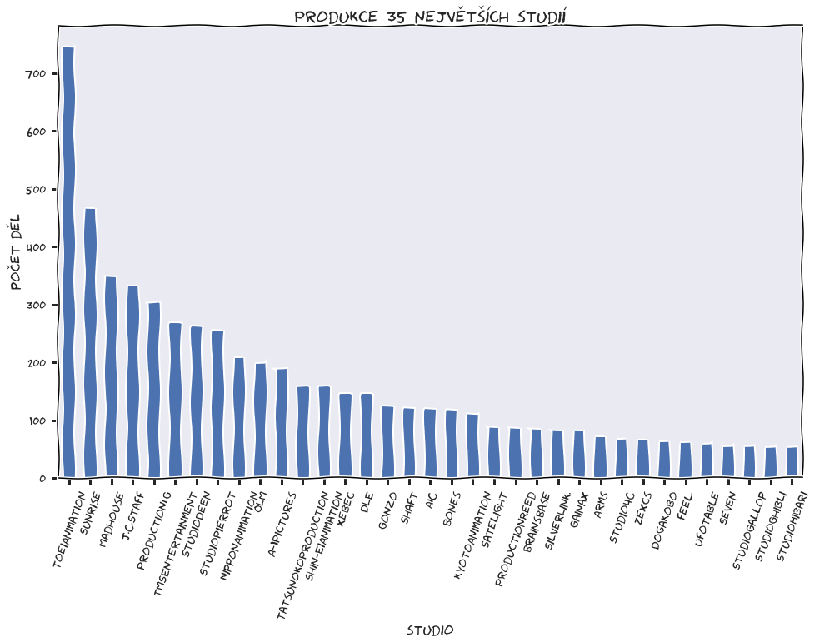
Produkce jednotlivých studií

Slide 33
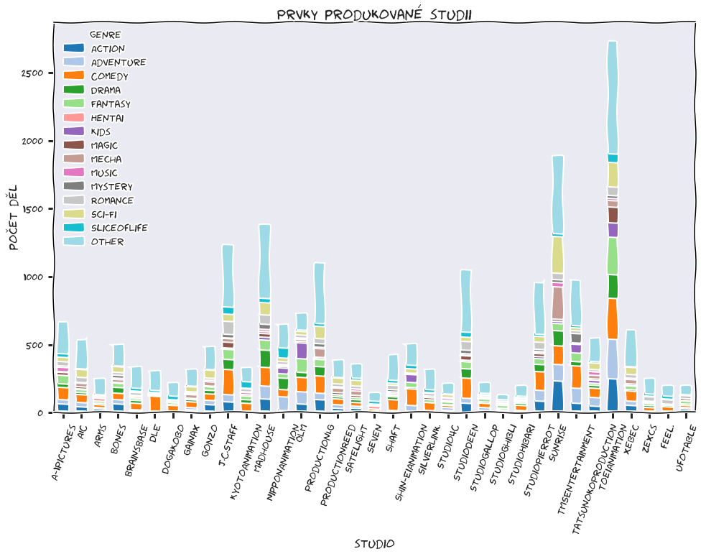
Produkce jednotlivých studií - prvky

Slide 34
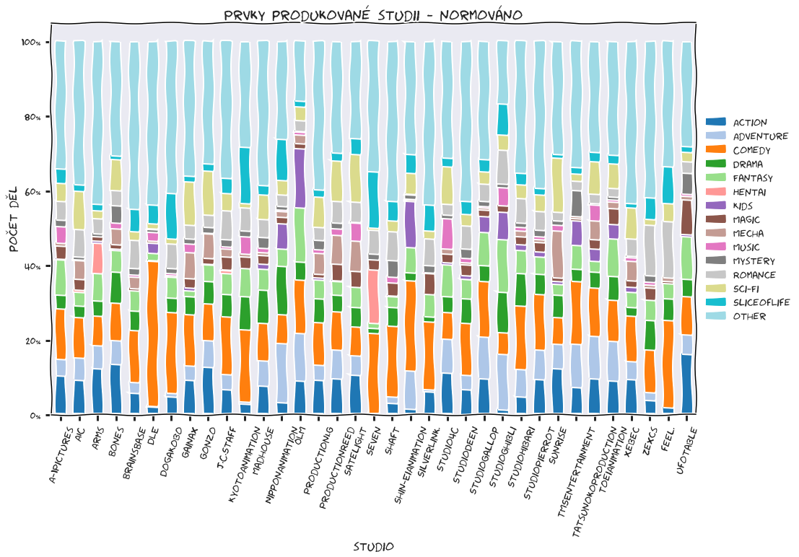
Produkce jednotlivých studií - prvky

Slide 35
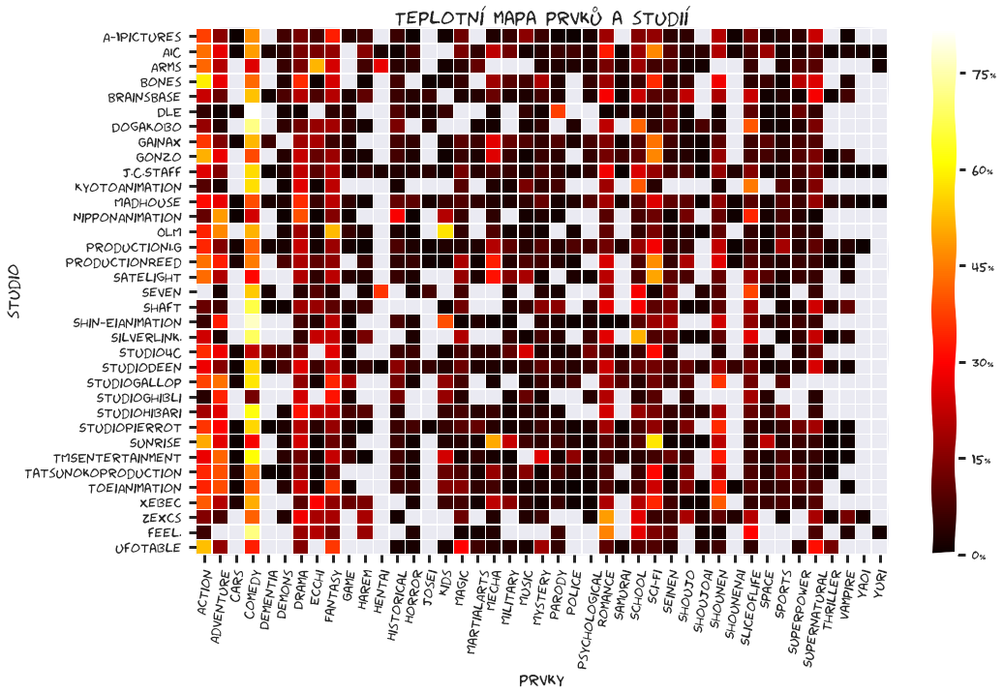
Produkce jednotlivých studií - prvky

Slide 36
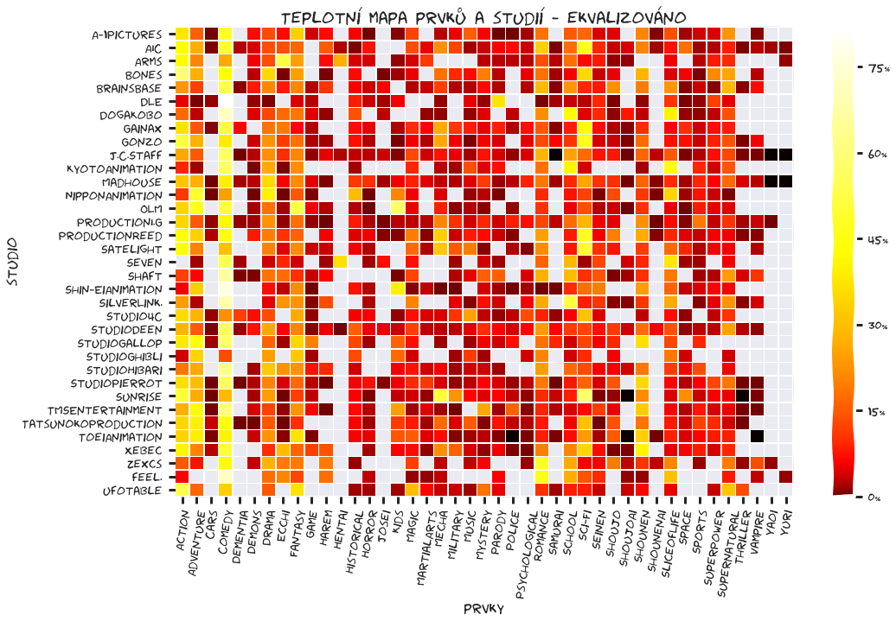
Produkce jednotlivých studií - prvky

Slide 37
Produkce jednotlivých studií - prvky
Máme poměr prvků v produkci jednotlivých studií
Pro každé studio máme vektor zastoupení prvků = kladných čísel
Na jejich základě můžeme studia porovnávat
Měřit vzdálenost mezi studii na základě zastoupení prvků
Definujeme si vzdálenost podle které budeme počítat vzdálenost mezi dvojicemi

Slide 38
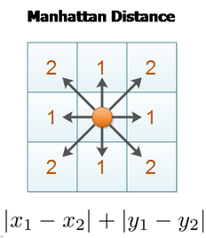
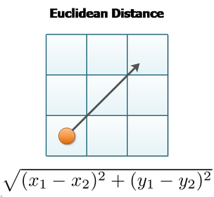
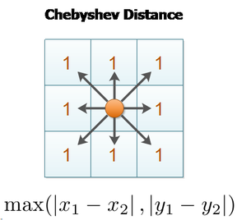
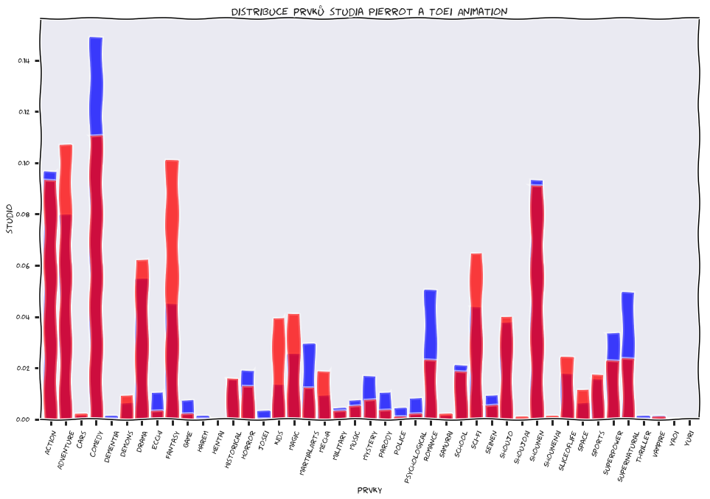
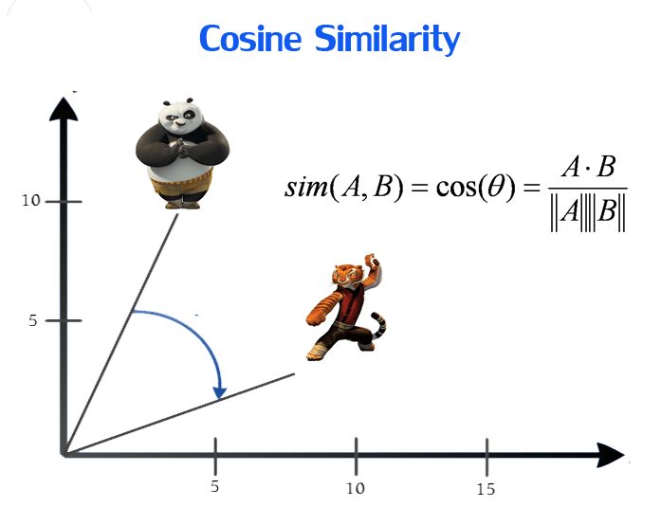
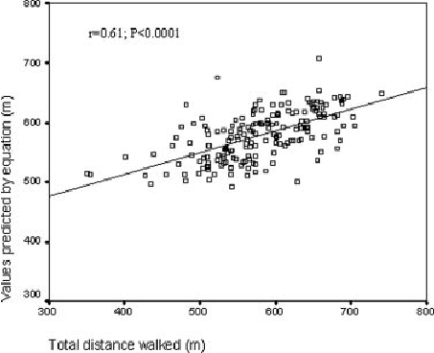
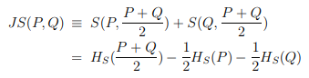
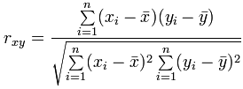
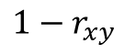
Vzdálenosti
Jensen-Shannon Distance
Correlation distance
$$1−r_{xy}$$

Slide 39
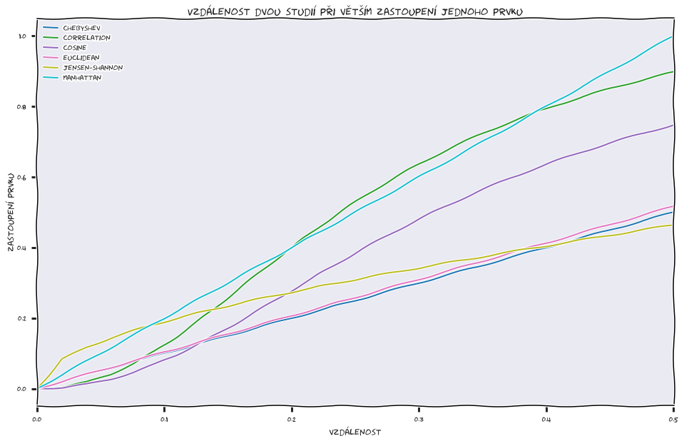
Porovnání metrik při vyšším zastoupení 1 prvku

Slide 40
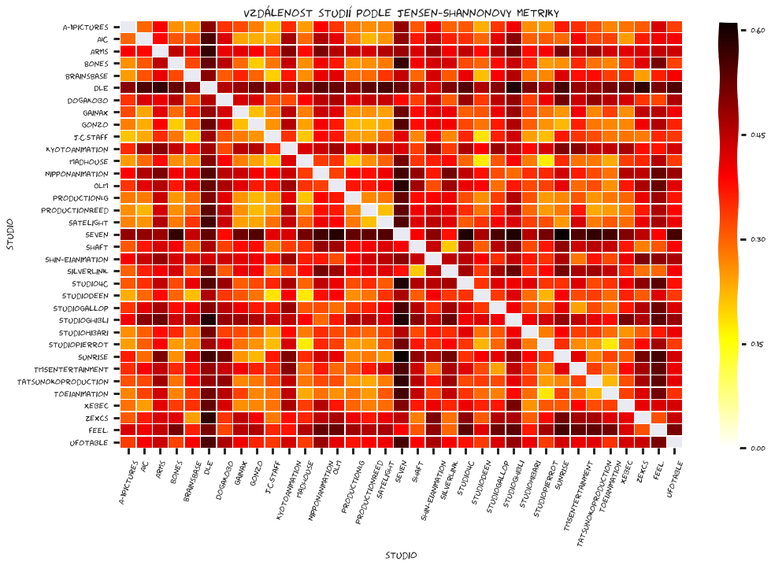
Vzdálenosti studií – Jensen-Shannon

Slide 41
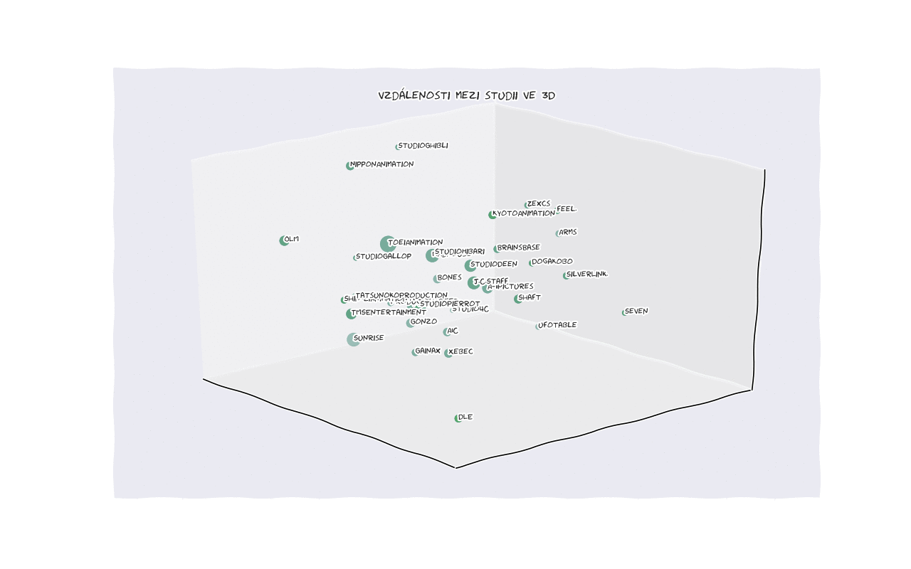
Vzdálenosti studií – embedding do 3D

Slide 42
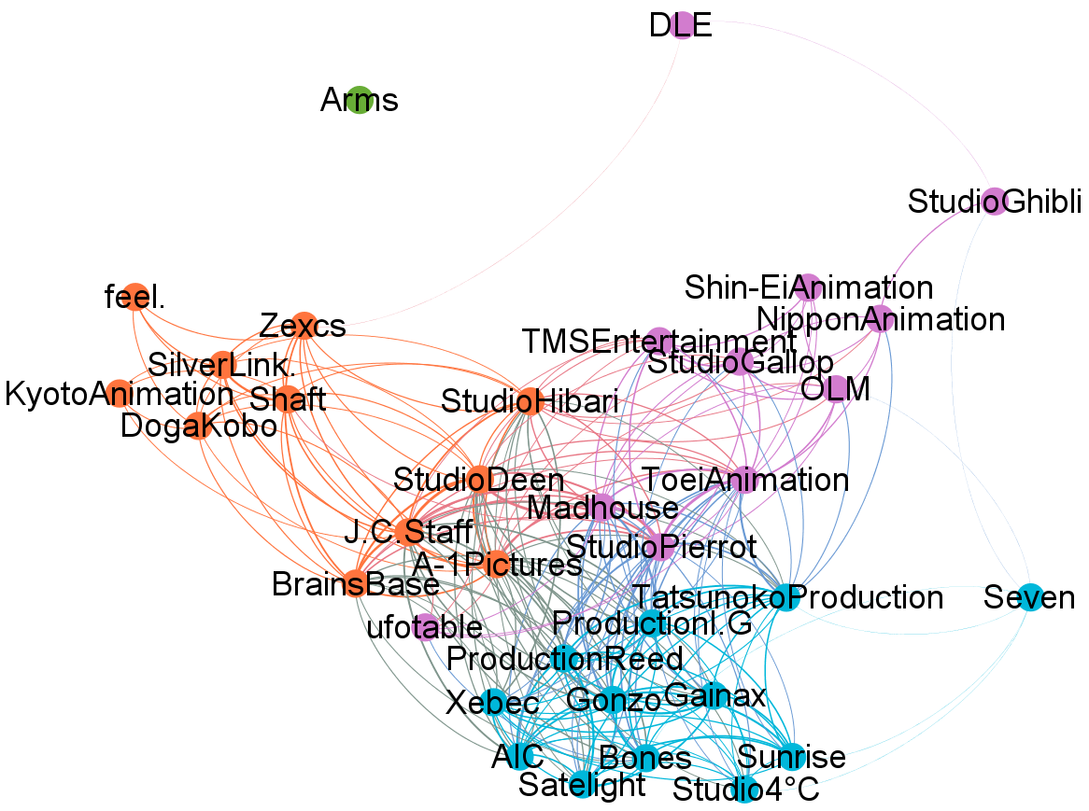
Vzdálenosti studií – Jensen-Shannon - embedding

Slide 43
Co studia adaptují

